Slide 1
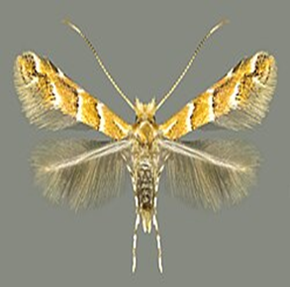
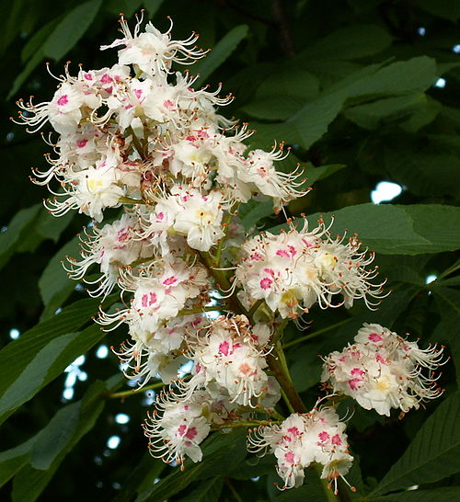
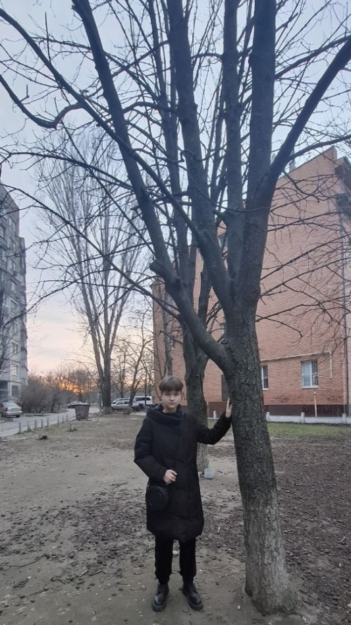
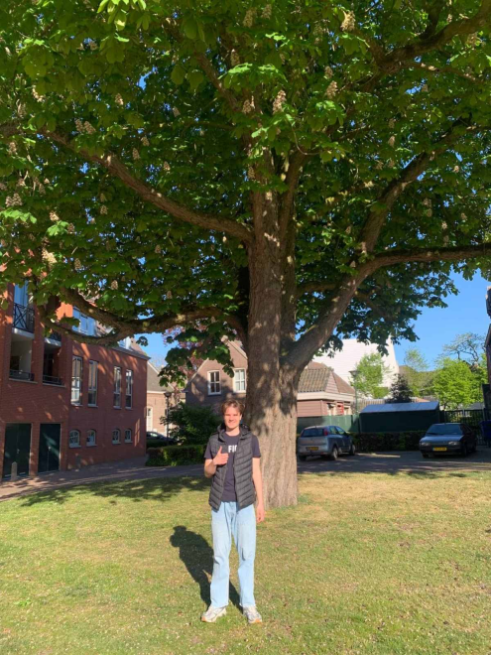
Шляхи зменшення кількості шкідника гіркокаштана звичайного (Aesculus hippocastanum L.) після зимової діапаузи метелика мінуючої молі (Cameraria ohridella)
Автори:
✤Байраченко Нікіта Сергійович, вихованець ХЦДЮТ, учень 9 класу НВК № 56 Херсонської міської ради.
✤ Вороненко Марія Дмитрівна, вихованка ХЦДЮТ, учениця 9 класу ЗЗСО № 33 Херсонської міської ради .
Наукові керівники:
✤ Козуб Наталія Марківна. Керівник гуртка ХЦДЮТ.
✤ Довгалюк Ольга Михайлівна, старший вчитель, біологія НВК № 56.
✤Щавлинська Валентина Юріївна, вчитель біології вищої категорії ЗЗСО № 33.

Slide 2
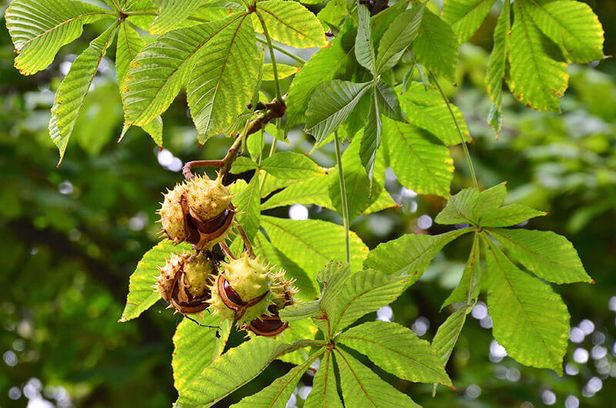
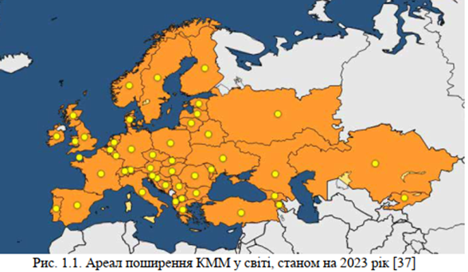
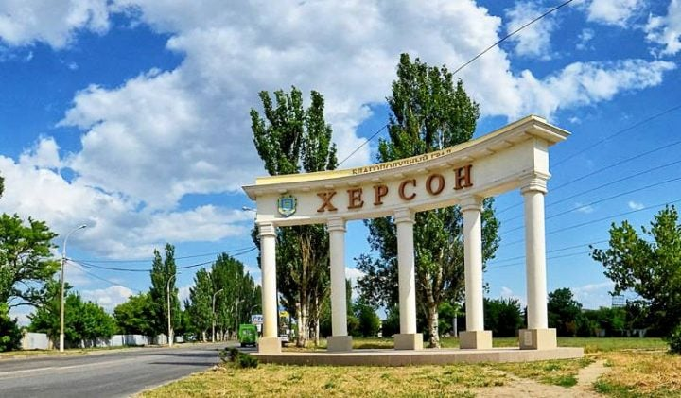
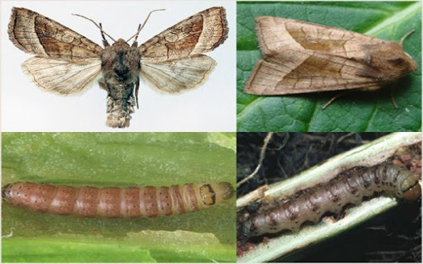
Актуальність дослідження
Проблема захисту кінського каштану від мінуючої молі актуальна в наш час практично в усіх країнах Європи (рис.1)[1,8,9,10].
Ці дерева є важливою складовою міського озеленення, проте їхній стан значно погіршується через поширення мінуючої молі (Cameraria ohridella), що спричиняє масове ураження листя, зниження фотосинтетичної активності та ослаблення дерев. Внаслідок чого каштани, втрачають природний декоративний вигляд, що ставить під сумнів доцільність подальшого культивування цього дерева в містах.
Естетичний збиток настільки серйозний, що в багатьох європейських містах муніципалітети вже вживають заходи щодо заміні звичайного кінського каштана[2]. Це зумовлює необхідність пошуку стійких видів гіркокаштана для ефективного та довготривалого озеленення міського середовища.
Рис.1: Ареал поширення листового мінера Cameraria ohridella у світі станом на 2023 рік [1].
У Херсоні Cameraria ohridella —активно поширюється завдяки великому фонду гіркокаштанів звичайних і сприятливих кліматичних умов: м'яка зима, тепла весна, жарке літо. Метелики вирізняється високою репродуктивною здатністю та швидким поширенням на нових територіях[3].

Slide 3
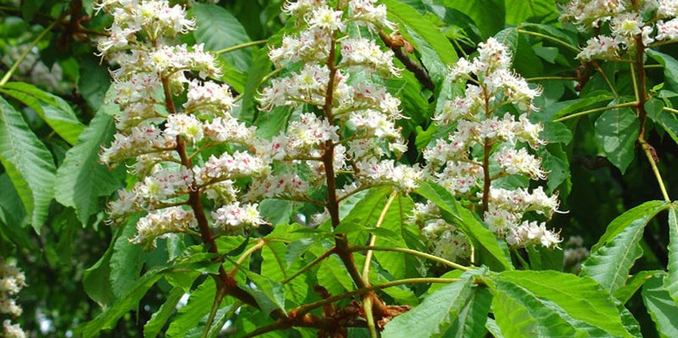

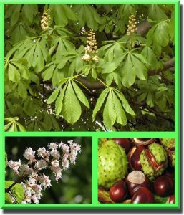
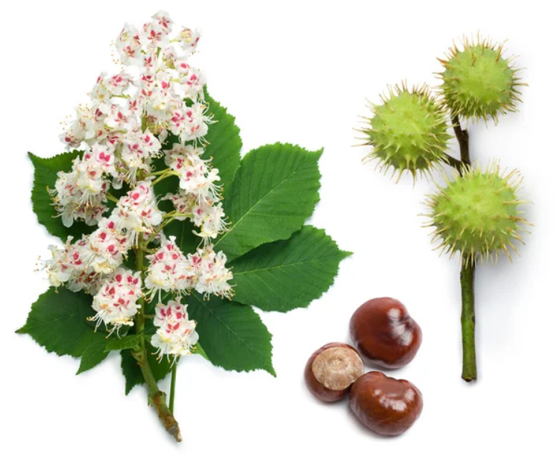
МЕТОДИ ДОСЛІДЖЕННЯ:
МЕТА: ОБҐРУНТУВАТИ ТА РЕАЛІЗУВАТИ ДОСТУПНІ МЕТОДИ ЗМЕНШЕННЯ ЧИСЕЛЬНОСТІ CAMERARIA OHRIDELLA ЗАДЛЯ ЗБЕРЕЖЕННЯ ЕСТЕТИЧНОГО ВИГЛЯДУ ГІРКОКАШТАНА ЗВИЧАЙНОГО У МІСЬКОМУ СЕРЕДОВИЩІ.
Об’єкт дослідження: екологічні зв’язки гіркокаштана та мінуючої молі
Предмет дослідження: заходи обмеження чисельності каштанової мінуючої молі (Cameraria Ohridella) після зимової діапаузи.
ЗАВДАННЯ:
1. Аналіз літератури щодо теми і мети дослідження.
2. Дослідження фітосанітарного стану дерев кінського каштана та організація і проведення заходів захисту гіркокаштана для зменшення чисельності мінуючої молі після зимової діапаузи.
3. Рекомендації щодо збереження дерев гіркокаштана звичайного та ведення в урбофітоценоз інших видів гіркокаштанів.
Аналіз літературних джерел.
Спостереження і опис стану гіркокаштана звичайного.
Організація і проведення агітаційної роботи щодо різних верст населення відносно захисту гіркокаштана звичайного від мінуючої молі.
Методи зменшення кількості шкідника мінуючої молі.
Статистична обробка результатів дослідження.

Slide 4
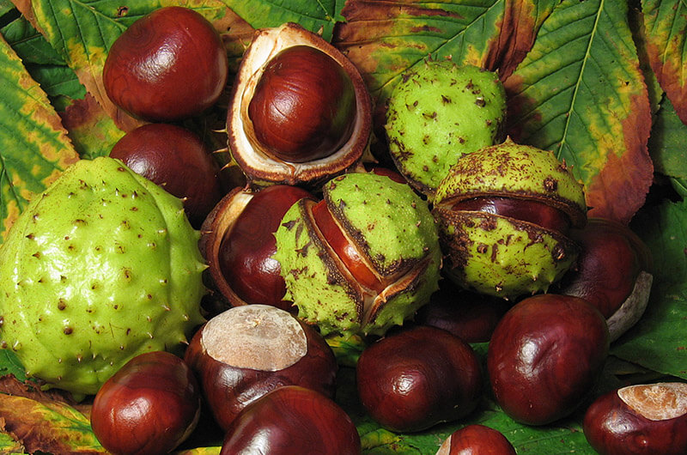
Новизна дослідження
Моніторинг стану гіркокаштана звичайного
Прикладне впровадження комунікаційної взаємодії різних верств населення щодо обізнаності проблеми захисту каштану кінського .
Зменшення кількості шкідника мінуючої молі у осіннє – зимово - весняному періоду.
Пошук та пропозиції стійких видів гіркокаштана для ефективного та довготривалого озеленення міського середовища.
Організація дослідження
Проаналізувати літературні джерела;
Дослідити сучасний стан гіркокаштана звичайного (Aesculus hippocastanum );
Розробити і провести заходи щодо зменшення чисельності шкідника мінуючої молі до виходу його з зимуючої лялечки;
Запропонувати можливості використання інших видів гіркокаштанів в озеленені міста;
Надати рекомендації щодо допомоги і захисту гіркокаштана звичайного .

Slide 5

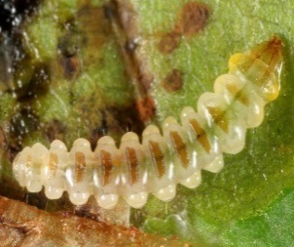
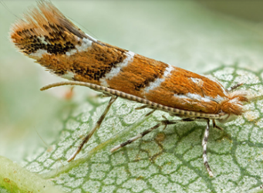
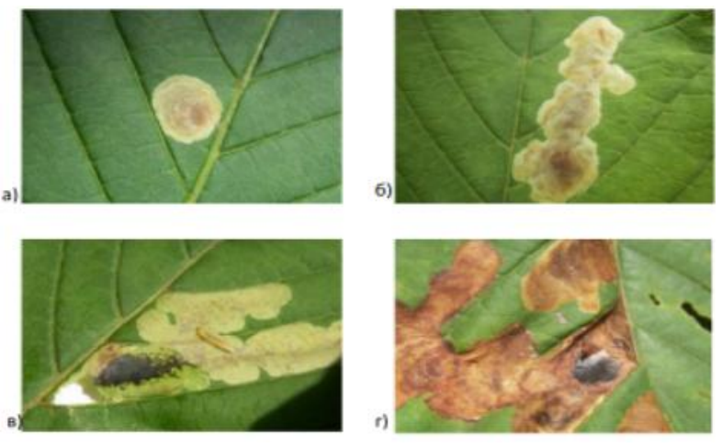
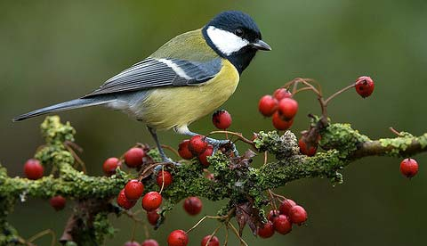
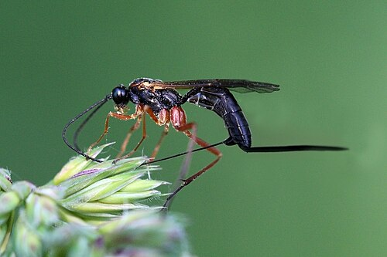
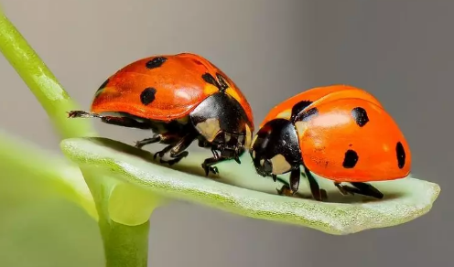
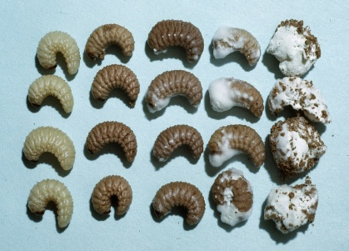
Аналіз літературних джерел щодо екологічних зв’язків гіркокаштана та мінуючої молі та природніх механізмів регуляції чисельності Cameraria ohridella
ЯК МІЛЬ ШКОДИТЬ ДЕРЕВУ?
НАЙПОШИРЕНІШІ ПРИРОДНІ ВОРОГИ МІНУЮЧОЇ МОЛІ
Личинки прогризають тунелі («міни») у паренхімі листка між верхнім і нижнім епідермісом. Це руйнує хлоропласти — клітини, що здійснюють фотосинтез.
Наслідки:
Дерево втрачає до 70–90% листової поверхні вже у липні–серпні
Передчасне всихання та опадіння листя (замість жовтня — вже у серпні)
Дерево не встигає накопичити поживні речовини на зиму
Ослаблені дерева стають вразливими до грибкових хвороб, бактерій, інших шкідників
При багаторічному ураженні — загибель дерева
Для міста: втрата тіні, естетики, мікрокліматичного ефекту зелених насаджень
Що змінюється у каштані зовні: листя вкривається бурими плямами-«мінами», починаючи з травня–червня. До серпня крона стає повністю бурою, ніби восени. Плоди дрібнішають або не формуються. Кора ослаблених дерев тріскається[4].
Птахи (Ентомофаги):
  Синиця велика (Parus major) та Гаїчка болотяна (Parus palustris).
  Що роблять: Викльовують личинок та лялечок прямо зсередини листка («мін»). Це найактивніші помічники взимку та рано навесні.
Комахи-паразитоїди (Оси-їздці):
  Представники родин Ichneumonoidea, Braconidae та Chalcidoidea.
  Що роблять: Відкладають свої яйця всередину личинки молі. Личинка оси виїдає моль зсередини, не даючи їй перетворитися на метелика.
  Ефективність: Поки що низька (заселяють лише 3–10% популяції), бо міль для них — новий, нетиповий об'єкт.
Хижі комахи:
  Сонечка (Coccinellidae), золотоочки, вуховертки, мурахи та павуки.
  Що роблять: Поїдають метеликів під час вильоту або личинок, якщо міна пошкоджена.
Гриби-патогені (Мікози):
  Beauveria bassiana та збудники хвороб самого каштана (церкоспороз).
  Що роблять: За високої вологості грибок проростає крізь оболонку лялечки, вбиваючи її. Це може викликати масовий мор шкідника[5].

Slide 6

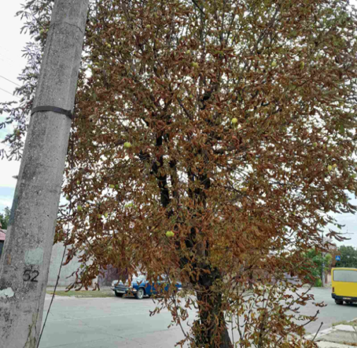
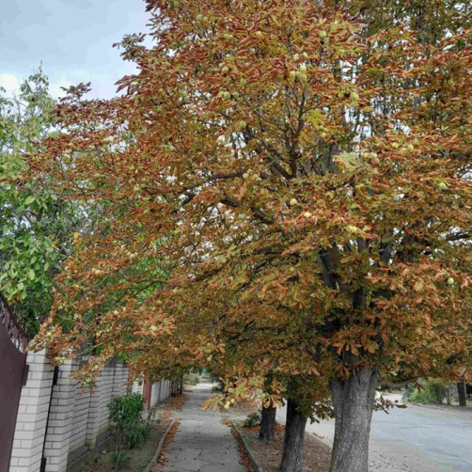
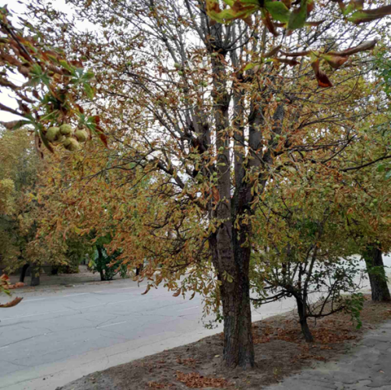
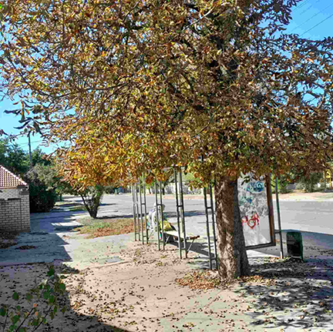
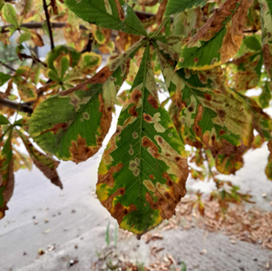
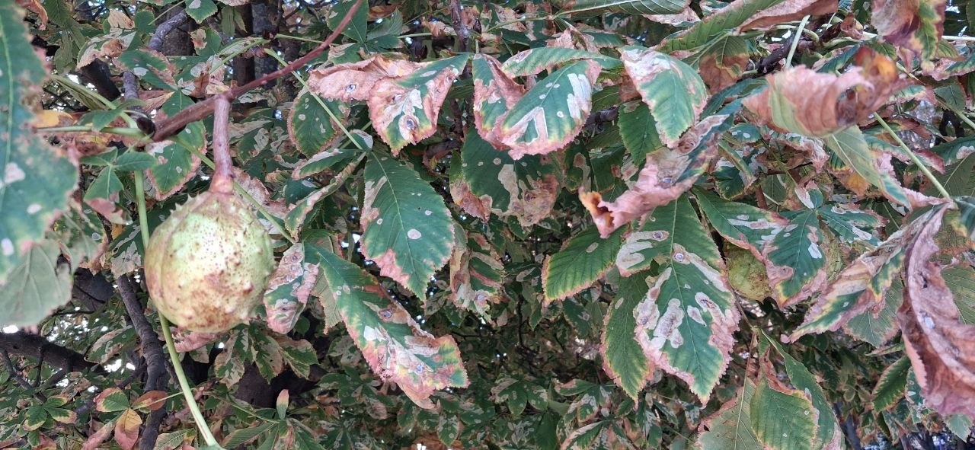
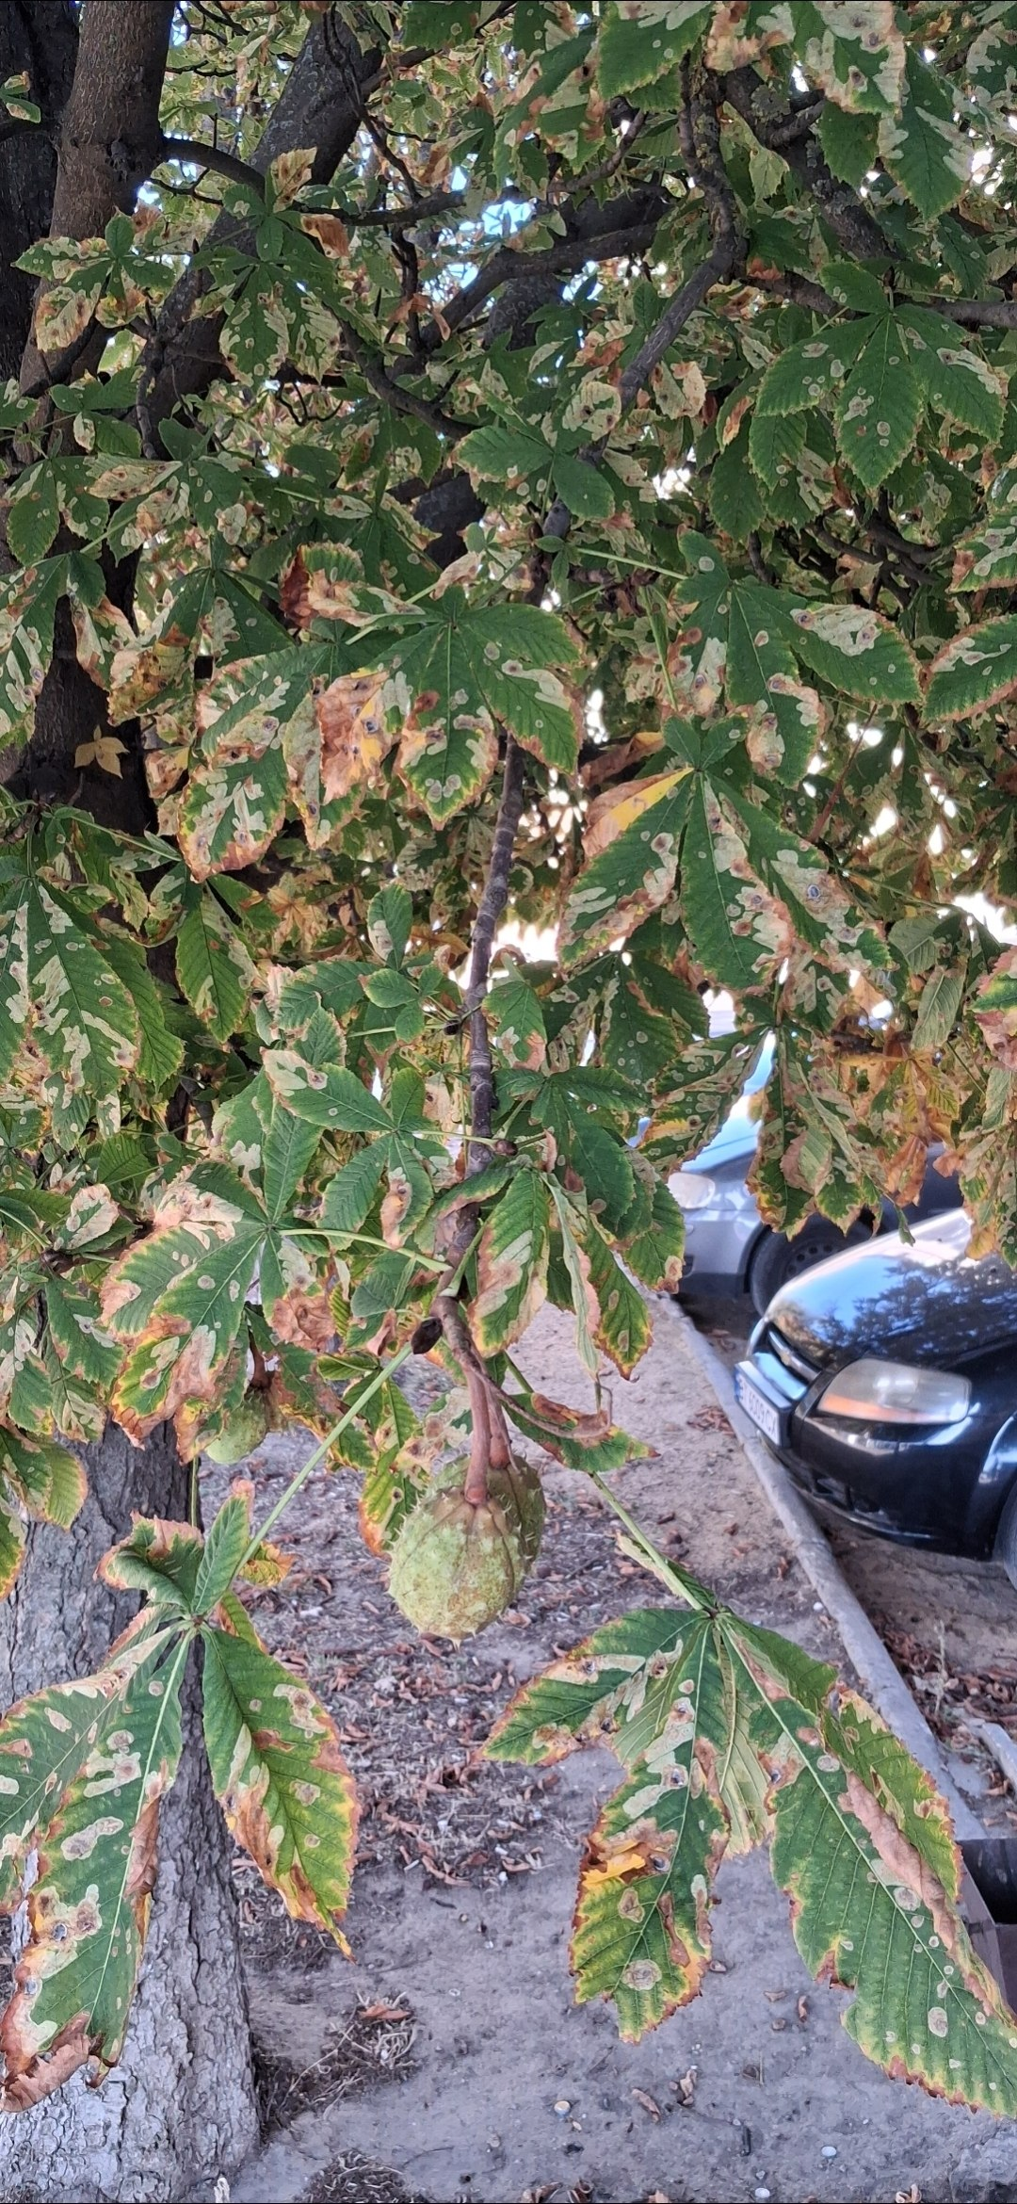
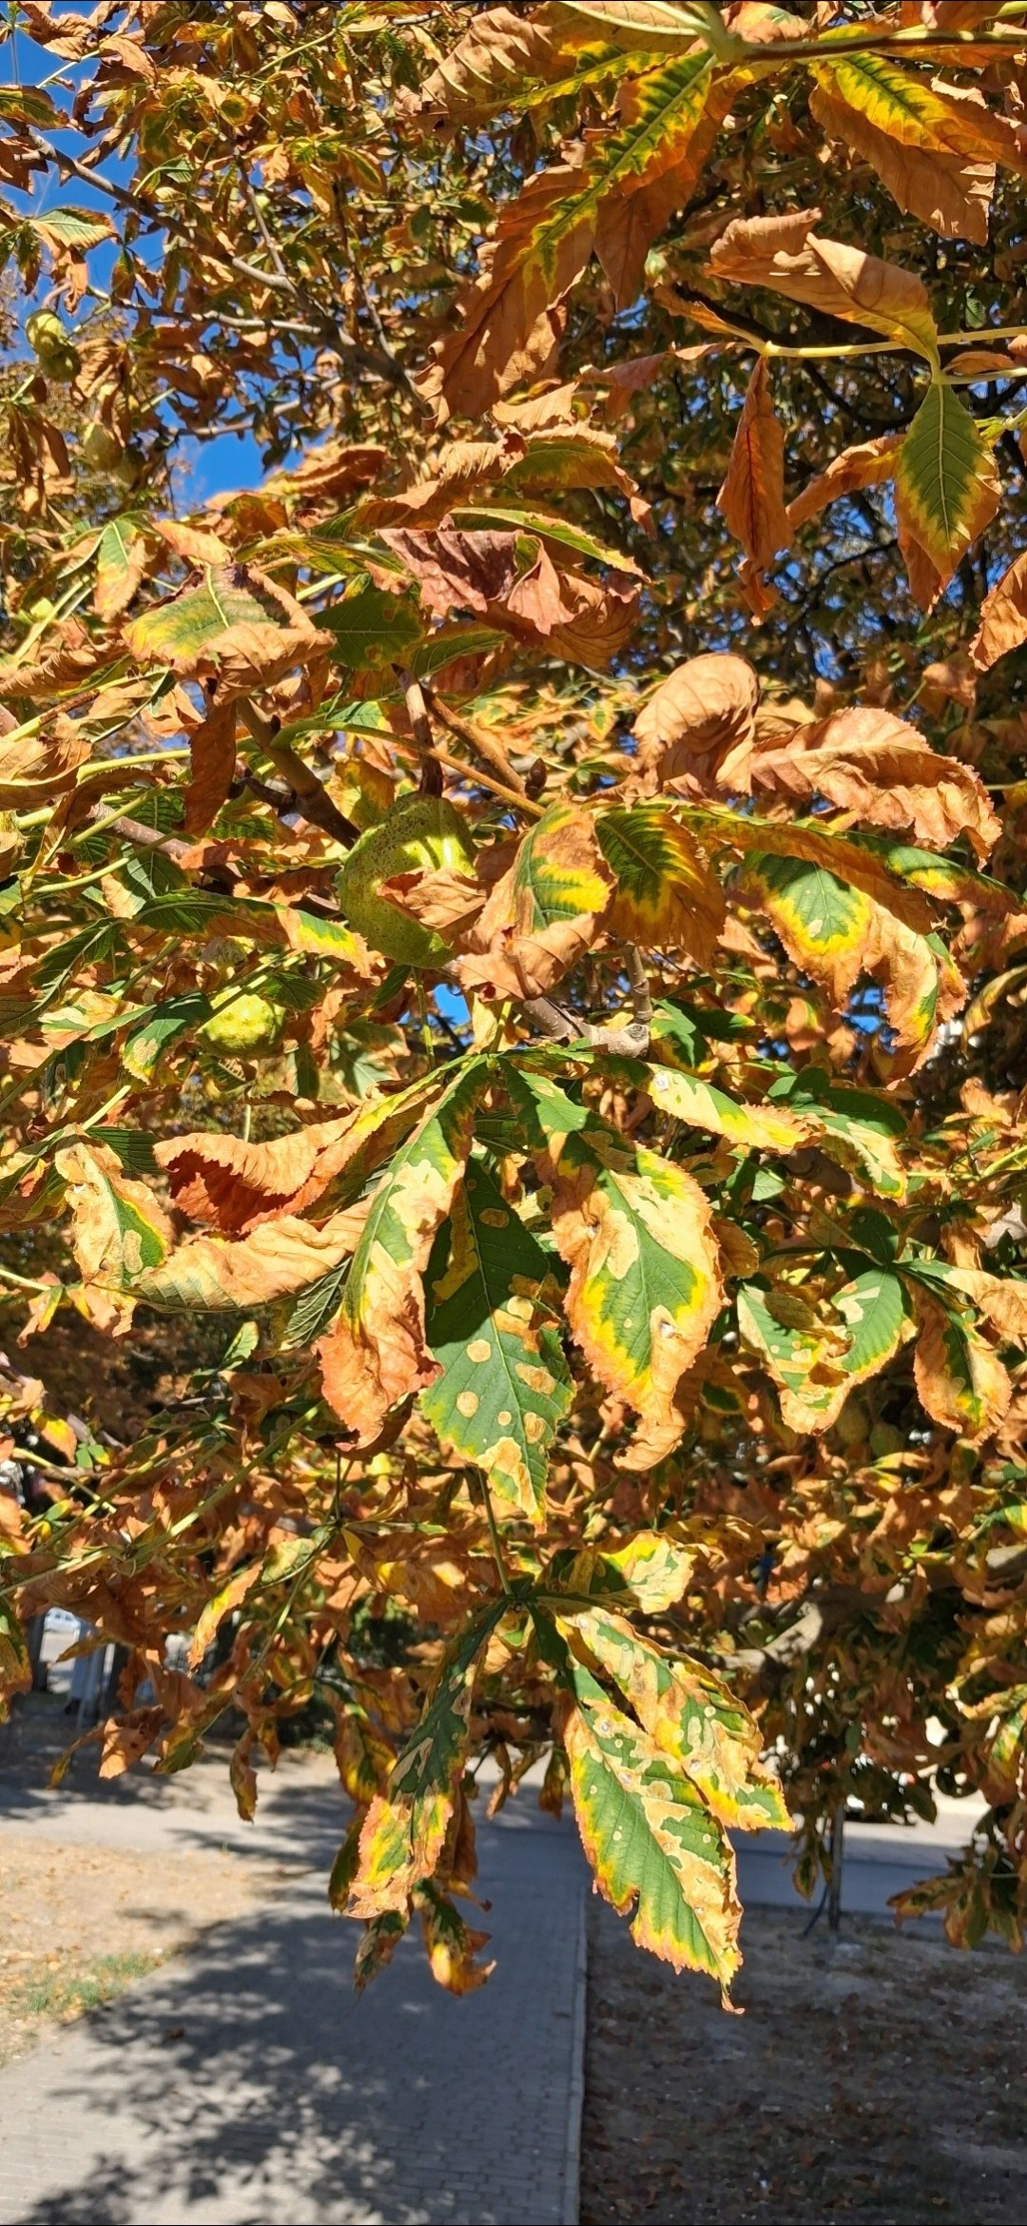
Дослідження фітосанітарний стану дерев кінського каштана звичайного (Aesculus hippocastanum L.) в умовах міських насаджень
Було дослідженно стан дерев гіркокаштану звичайного у м. Херсон на вул. Стрітенська і Полковника Кедровського. Жовтень. 2025р.

Slide 7

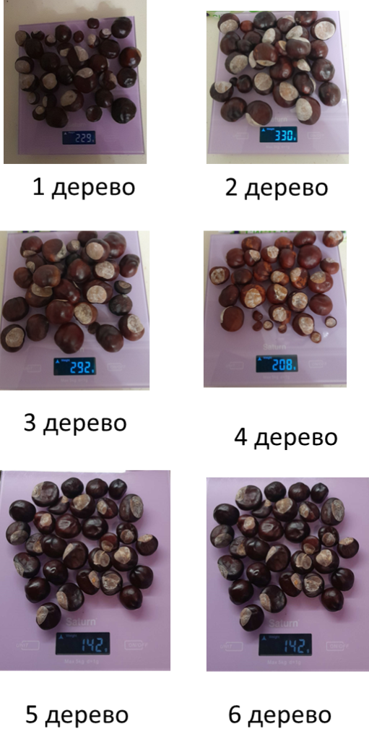
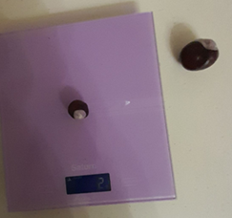
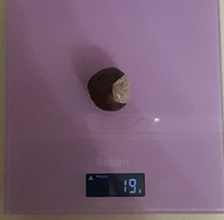
Таблиця 1
Маса насіння гіркокаштану з 6 дерев
Було досліджено вагу по 30 насінин з кожного із 6 дерев:
№ насіння дерева | 1 - m,г | 2 | 3 | 4 | 5 | 6
1 | 11 | 16 | 14 | 8 | 4 | 6
2 | 7 | 9 | 11 | 6 | 7 | 5
3 | 3 | 13 | 12 | 12 | 3 | 9
4 | 2 | 2 | 20 | 12 | 7 | 4
5 | 10 | 12 | 12 | 16 | 5 | 4
6 | 3 | 13 | 5 | 6 | 5 | 4
7 | 1 | 1 | 3 | 5 | 3 | 6
8 | 9 | 2 | 0,3 | 0,3 | 2 | 7
9 | 10 | 1 | 2 | 0,3 | 4 | 9
10 | 2 | 8 | 0,3 | 8 | 1 | 7
11 | 12 | 9 | 9 | 7 | 1 | 5
12 | 9 | 12 | 7 | 0,3 | 3 | 6
13 | 11 | 8 | 5 | 9 | 5 | 5
14 | 11 | 4 | 5 | 8 | 2 | 8
15 | 11 | 14 | 7 | 0,3 | 6 | 9
16 | 15 | 12 | 4 | 0,3 | 5 | 3
17 | 10 | 16 | 6 | 8 | 5 | 6
18 | 8 | 18 | 10 | 11 | 5 | 5
19 | 2 | 14 | 6 | 7 | 2 | 7
20 | 9 | 11 | 6 | 8 | 4 | 9
21 | 8 | 11 | 8 | 5 | 4 | 7
22 | 1 | 14 | 14 | 10 | 4 | 5
23 | 2 | 12 | 11 | 9 | 4 | 8
24 | 2 | 13 | 12 | 5 | 2 | 7
25 | 2 | 9 | 18 | 9 | 2 | 6
26 | 3 | 12 | 19 | 0,3 | 4 | 7
27 | 2 | 10 | 13 | 9 | 3 | 8
28 | 1 | 17 | 15 | 4 | 2 | 6
29 | 1 | 13 | 10 | 6 | 2 | 4
30 | 19 | 17 | 17 | 14 | 2 | 4
Продовження таблиці № 1
 | 1 дерево | 2 дерево | 3 дерево | 4 дерево | 5 дерево | 6 дерево
вага | 229 | 330 | 292 | 208 | 142 | 203
M серд | 7,6 | 11 | 9,7 | 6,9 | 4,7 | 6,76
G | 4,4 | 3,9 | 4,4 | 3,69 | 1, 47 | 1,47
m + | 0,8 | 0,71 | 0,8 | 0,67 | 0,27 | 0,27

Slide 8
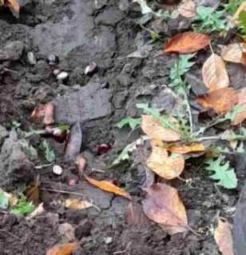
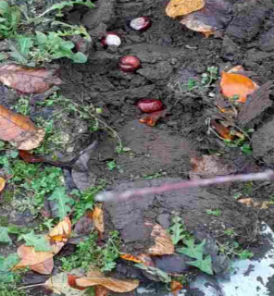
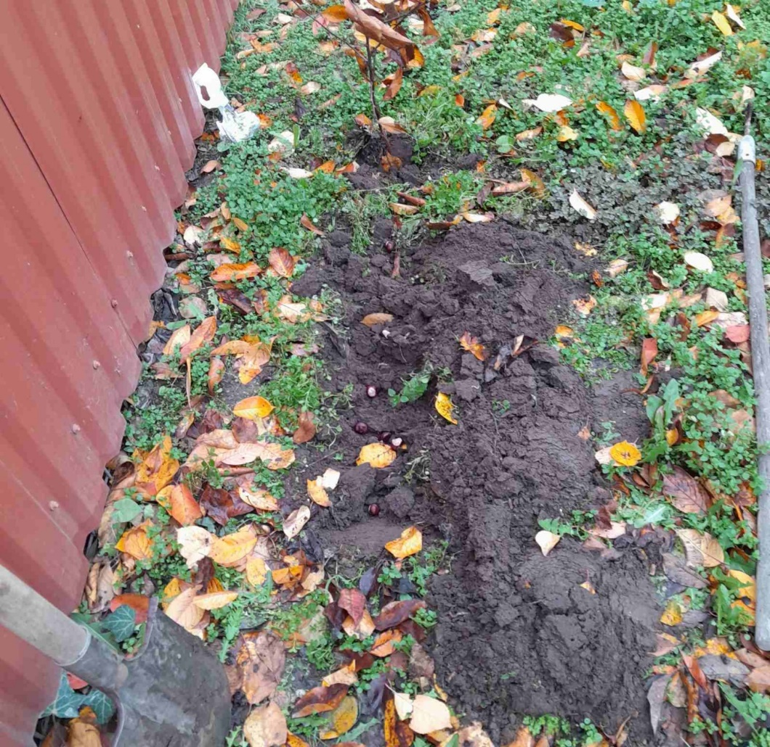
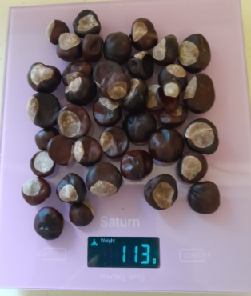
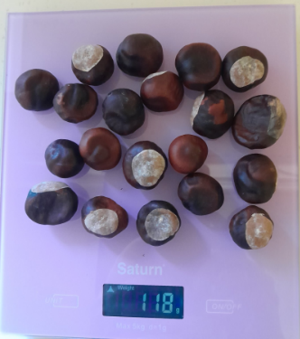
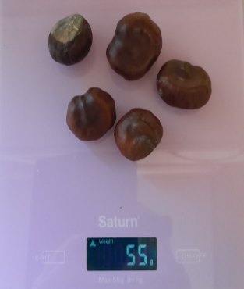
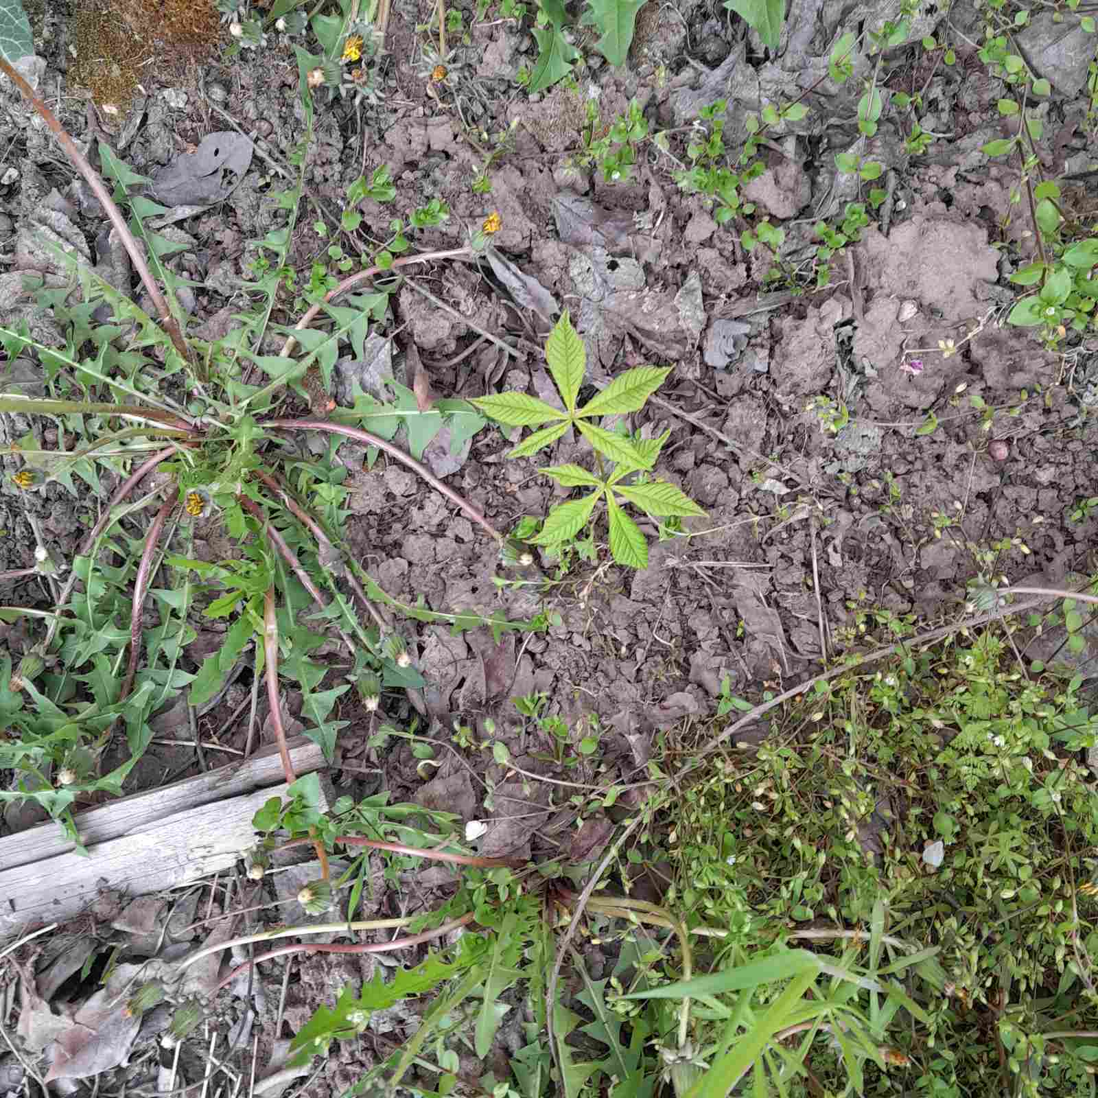
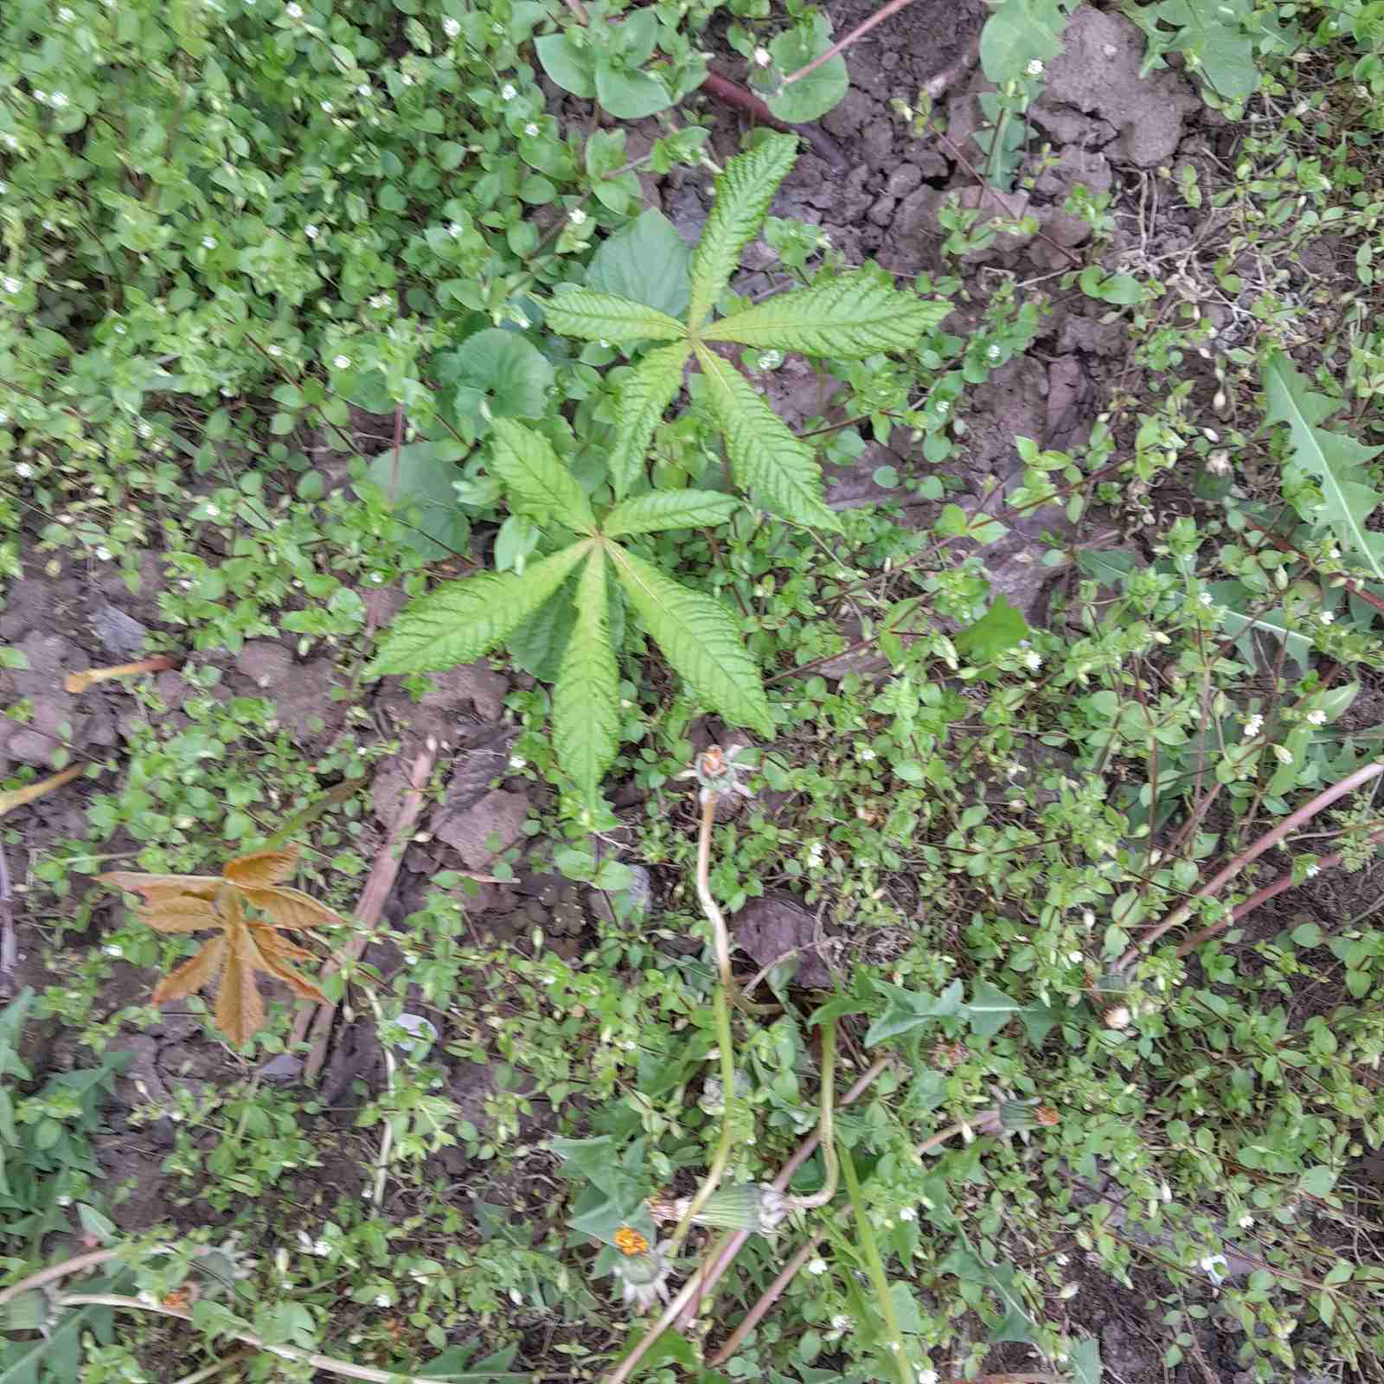
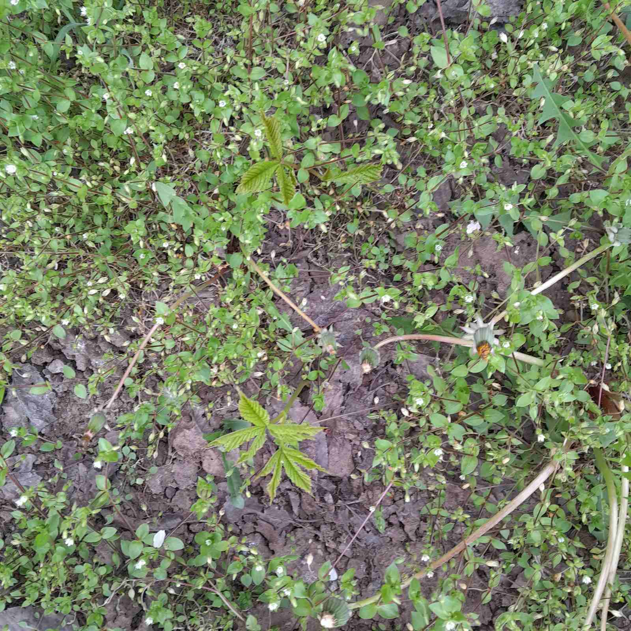
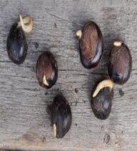
Весняне проростання різних розмірів насіння гіркокаштана звичайного:
Таблиця 2
Оцінка достовірності різниці середніх величин ваги насіння різних дерев(1,2,3,4,5,6) Гіркокаштана звичайного
Осіння висадка насіння гіркокаштана:
Середнє значення маленького насіння - 2,8 г, середнього - 5,65 г, великого - 11 г.
№ | 1. | 2. | 3. | 4. | 5. | 6.
1. |  | р = 0,005 99,5% | Різниця не достовірна | Різниця не достовірна | р = 0,005 99,5% | Різниця не достовірна
2. | t ≥ 3,18 |  | Різниця не достовірна | р = 0,001 99,9% | р = 0,001 99,9% | р = 0,001 99,9%
3. | t ≤1,15 | t ≤1,22 |  | р = 0,02 98% | р=0.05 95% | р = 0,005 99,5%
4. | t ≥ 0,67 | t ≥ 4,2 | t ≥ 2,69 |  | р=0.05 95% | Різниця не достовірна
5. | t ≥ 3,08 | t ≥ 6, 72 | t ≥ 2,18 | t ≥ 2,41 |  | р = 0,001 99,9%
6. | t ≥ 0,99 | t ≥ 5,65 | t ≥ 3,48 | t ≥ 0.19 | t ≥ 5,42
Навесні проросло кількість насіння за середньою масою у %:
Найменшого насіння – 6,7%
Середнього – 20%
Найбільшого – 40%

Slide 9

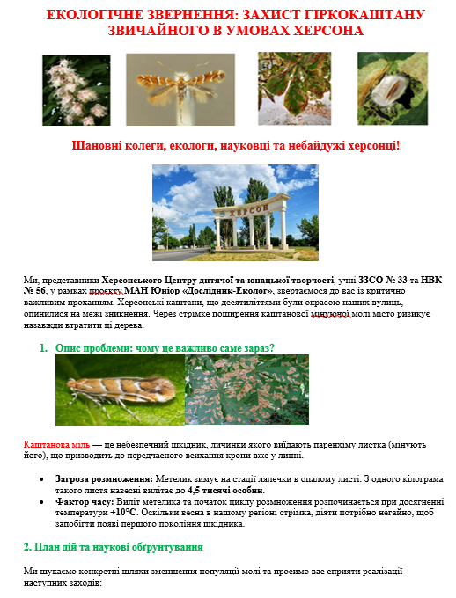
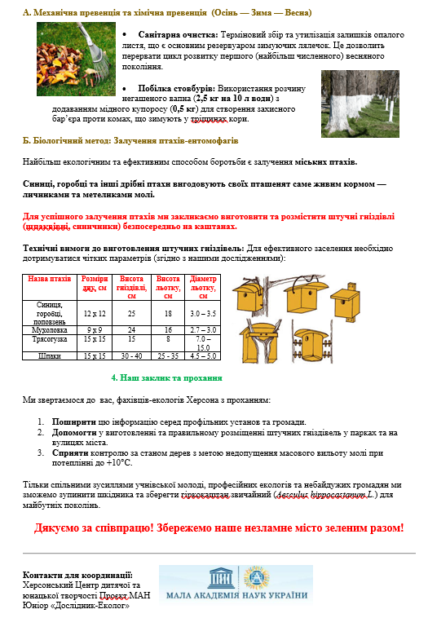
Складання листівок та їхнє розповсюдження (листопад 2025 — березень 2026) (1)
Звернення до громадської організації «Екологи Херсонщини», комунального підприємства «Парки Херсона» та різних верст населення м. Херсона.
Масова правильна утилізація листя — це найефективніший з усіх доступних методів зниження чисельності молі в міських умовах. За науковими даними, збір і знищення листя знижує чисельність першого покоління молі на 60–80%.

Slide 10

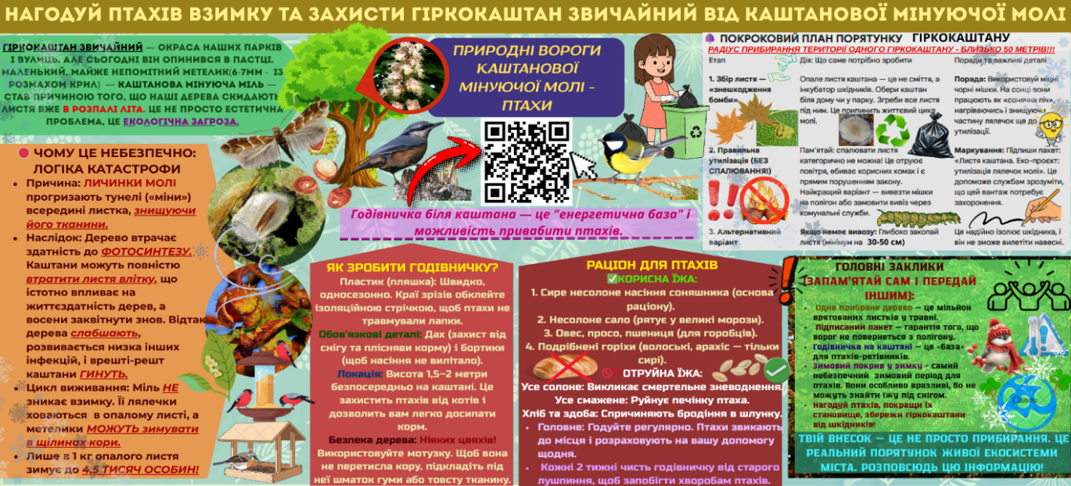

Привернули увагу учнів ЗЗСО № 33, НВК № 56 та гуртківців ХЦДЮТ до проблеми ураження гіркокаштану звичайного та його захисту.
1. Складання листівок та їхнє розповсюдження (листопад 2025 — березень 2026) (2)
https://www.canva.com/design/DAG-flQZDEI/ttQLHpFK5POmEUay-yNjcw/edit
Просвітницько-практична екологічна листівка, розповсюджена у Херсонському НВК №33 і в комісії з питань екології та формування здорового способу життя. Спрямована на боротьбу з каштановою мінуючою міллю природним шляхом. Замість використання хімікатів, пропонується залучення птахів (синиць, повзиків), які є природними ворогами шкідника.
https://www.canva.com/design/DAG_l9Zi92s/b-YN72t25xID2_NYMMaJQg/edit
Захід у школі «Як ми можемо допомогти зимуючим птахам»: Проводився в Херсонському НВК № 33. Мета — навчити дітей правилам безпечної підгодівлі птахів і залучення цих птахів ентомофагів для боротьби із каштановою мінуючою молю.

Slide 11

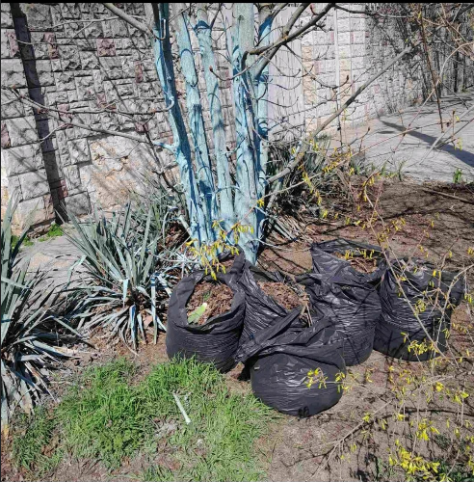
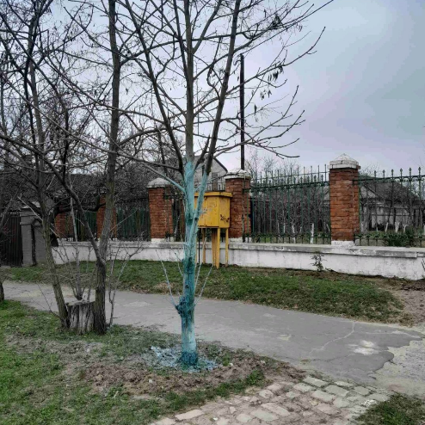
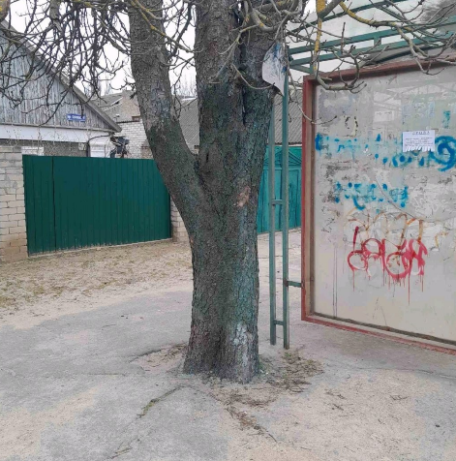
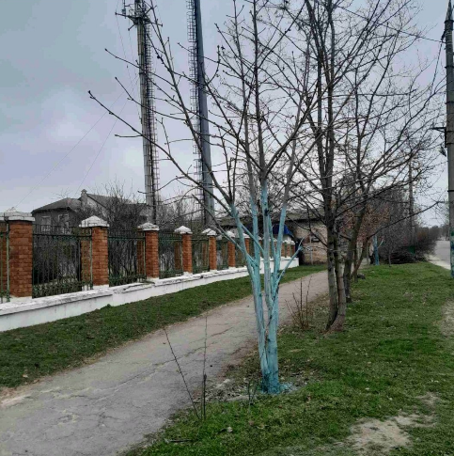
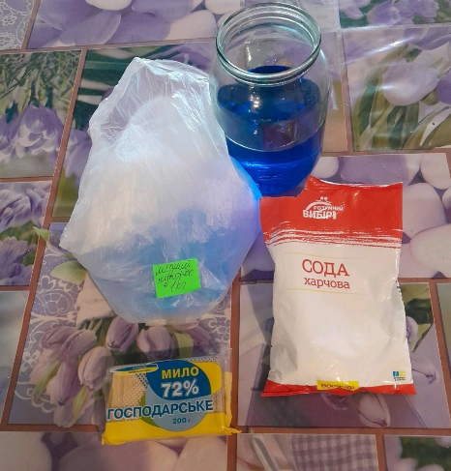
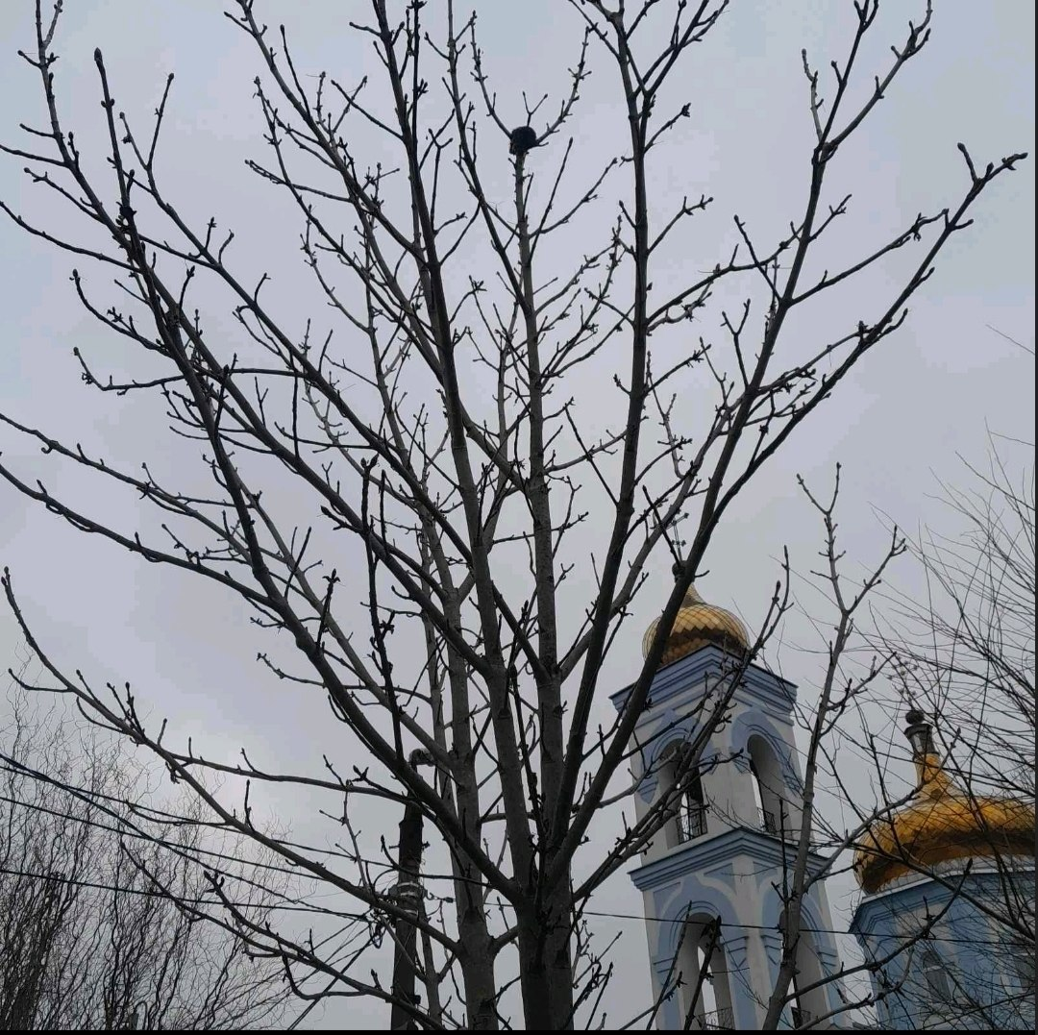
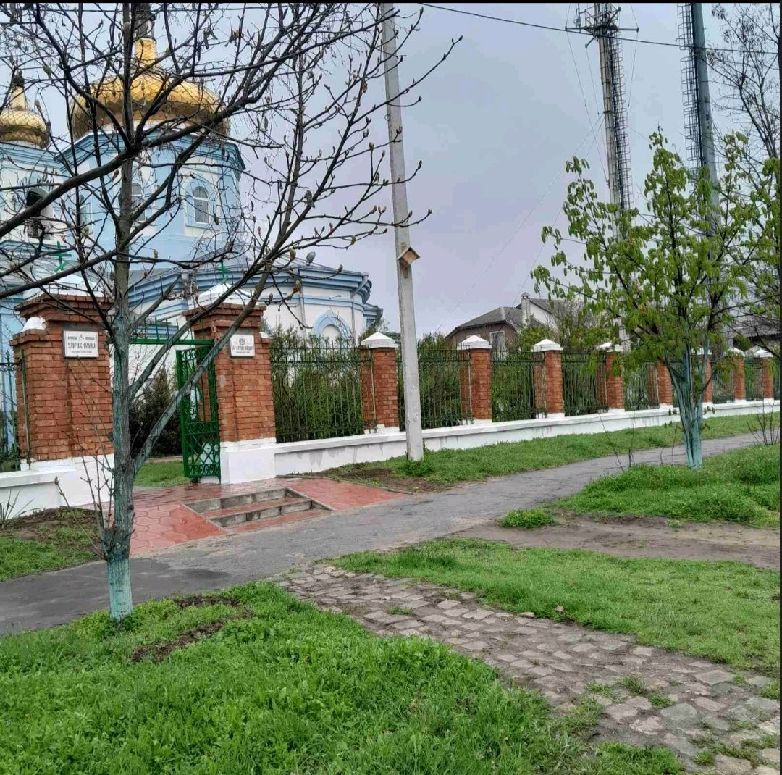

Утилізація опалого листя (лютий – березнь 2025)
Побілка стовбурів (лютий–березень 2025)
Розвісили штучні гнізда біля досліджуємих дерев гіркокаштану звичайного:
Природне гніздо на гіркокаштані звичайному( виявлено у квітні, вул. Стрітненська, м. Херсон).

Slide 12






Рекомендації щодо захисту гіркокаштанів в умовах урбофітоценозу
ЧОМУ РОЗПОВСЮДЖЕННЯ МІНУЮЧОЇ МОЛІ - ЦЕ АНТРОПОГЕННА ІНВАЗІЯ САМЕ У МІСТІ ХЕРСОН?
КОМПЛЕКСНА СТРАТЕГІЯ ЗАХИСТУ ГІРКОКАШТАНУ ЗВИЧАЙНОГО:
Впровадження в культуру рослин без урахування їх взаємозв'язків з екологічними факторами екосистем:
Антропогенний фактор (вплив діяльності людини):
Поширення шкідника відбувається переважно через транспортні перевезення, оскільки міль не здатна до далеких перельотів самостійно. Великі транспортні вузли сприяють її розселенню. Монокультурне озеленення з домінуванням Aesculus hippocastanum формує щільну кормову базу, що забезпечує швидке поширення між деревами. Додатково, неправильна утилізація опалого листя створює умови для масового перезимування популяції.
Кліматичний фактор (сприятливі умови середовища):
М'які зими без тривалих морозів нижче -15 °С забезпечують високу виживаність лялечок. Водночас спекотне та посушливе літо послаблює фізіологічний стан дерев, знижуючи їхню стійкість до ураження. Ефект «теплового острова» міста (підвищення температури на 2-3 °С) подовжує вегетаційний період шкідника та сприяє формуванню кількох поколінь за сезон.
Біологічний фактор (екологічний дисбаланс)
Відсутність або зменшення чисельності птахів і жуків-ентомофагів через урбанізацію:
Висока репродуктивна здатність (до 40 яєць від самки та 3-4 покоління на рік) зумовлює експоненційне зростання чисельності популяції, яке міська екосистема не здатна ефективно регулювати.
Відсутність системної роботи з населенням щодо існування проблеми гіркокаштана та її вирішення.
1. Механічний контроль (переривання циклу)
Знищення зимуючих стадій шкідника через регулярний збір і утилізацію опалого листя (до 90% популяції). Листя вивозять або захоронюють на 30–50 см; спалювання заборонене.
2. Біологічний метод (природна регуляція)
Залучення птахів-ентомофагів шляхом встановлення годівничок. Регулярне підживлення (насіння, несолоне сало) підтримує їхню активність і сприяє знищенню лялечок.
3. Фізико-хімічний бар’єр (обробка стовбура)
Побілка у лютому–березні створює лужне середовище, що пошкоджує лялечки, і пригнічує грибкові інфекції. Склад: 2,5 кг вапна + 0,5 кг мідного купоросу на 10 л води; обробка до +10 °C.
4. Підтримка фізіологічної стійкості
Регулярний полив, аерація ґрунту та мульчування забезпечують оптимальний водний режим, підтримують тургор і підсилюють захисні реакції дерева.

Slide 13


Біологічна класифікація Гіркокаштана (Aesculus)L.
Аналіз літератури щодо дослідження природніх механізмів захисту гіркокаштана звичного від мінуючої молі шкідника[9,10] .
Види:
Гіркокаштан каліфорнійський
(A. californica)
Гіркокаштан криваво-м'ясний
(A. carnea)
Гіркокаштан китайський (A. chinensis)
Гіркокаштан жовтий (A. flava)
Гіркокаштан голий (A. glabra)
Гіркокаштан звичайний
(A. hippocastanum)
Гіркокаштан індійський (A. indica)
Гіркокаштан дрібноцвітий
(A. parviflora)
Гіркокаштан червоний (A. pavia)
Гіркокаштан лісовий (A. sylvatica)
Гіркокаштан японський (A. turbinata)
Царство: Рослини (Plantae)
Порядок: Сапіндоцвіті (Sapindales)
Родина: Сапіндові (Sapindaceae)
Підродина: Гіркокаштанові (Hippocastanoideae)
Рід: Гіркокаштан (Aesculus)L.
Гіркокашта́н звича́йний — багаторічна рослина родини сапіндових, також відома під народними назвами кінський каштан, кашта́н ди́кий, кашта́н бі́лий, горі́х кі́нський, жолузник, ґестиня

Slide 14
Таблиця №1
Різноманітність видів гіркокаштану, що проявляють підвищену резистентність по відношенню до мінуючої молі [9,10,11,12]
Вид | Походження | Клімат | Біохімічний захист | Морфологічний захист | Рівень стійкості
Aesculus chinensis Г. китайський | Китай | Помірно-теплий | Високий рівень Танінів, фенолів | Щільна, тому менш поживна паренхіма | Високий
Aesculus parviflora Г. дрібноцвітий | США (Південь) | Помірний | Сапоніни, феноли | Щільні листкові тканини | Високий
Aesculus pavia Г. червоний | США | Помірний | Сапоніни, феноли | Середня товщина паренхіми | Середньо-високий
Aesculus glabra Г. голий | Північна Америка | Континентальний | Таніни, феноли | Товста паренхіма | Високий
Aesculus × carnea | Європа (гібрид) | Помірний | Поліфеноли, флавоноїди | Щільний епідерміс | Високий
Aesculus × neglecta | Гібрид | Помірний | Феноли, вторинні метаболіти | Щільні тканини | Високий
Aesculus hippocastanum 'Mertelík' | Селекцій- ний | Помірний | Підвищений танінів + фенолів | Оптимізована структура листка | Дуже високий

Slide 15







Морфологічні механізми захисту листів гіркокаштану звичайного[5,6]:
Біохімічні механізми захисту листів гіркокаштану звичайного[5,7]:
Збільшена товщина мезофілу, зокрема палісадної та губчастої паренхіми, підвищує щільність клітинних шарів і зменшує доступність живильних тканин, що ускладнює проникнення та живлення личинок.
Таніни
Зв'язують білки, знижують харчову цінність листка, уповільнюють ріст личинок.
Товщина паренхіми
Феноли
Багатошаровий або потовщений епідерміс у поєднанні з добре розвиненою кутикулою формує ефективний фізичний бар'єр, який знижує ризик механічного пошкодження тканин, обмежує відкладання яєць і перешкоджає проникненню личинок.
Антиоксидантна дія, пригнічення розвитку шкідників.
Сапоніни
Епідерміс і кутикула
Поверхнево-активні речовини токсичні або репелентні для личинок, зменшують виживаність.
Трихоми створюють механічний опір на поверхні листка, ускладнюючи пересування фітофагів, їх утримання на субстраті та точне розміщення кладки, що знижує ймовірність успішного відкладання яєць.
Флавоноїди
Впливають на ферментні процеси, пригнічують розвиток комах.
Трихоми

Slide 16




Рекомендації щодо введення гіркокаштанів різних видів в урбофітоценоз
Aesculus hippocastanum 'Mertelík' | Aesculus chinensis | Aesculus parviflora | Aesculus glabra
Стійкий сорт із підвищеним вмістом танінів і фенолів. | Китайський гіркокаштан із високим рівнем танінів і фенолів та менш доступними поживними тканинами. | Вид із сапонінами та фенолами, де щільні листкові тканини створюють механічний бар’єр. | Вид із танінами та фенолами, де товста паренхіма ускладнює живлення личинок

Slide 17




Найбільш ефективними видами для озеленення України є:
Aesculus parviflora
Aesculus glabra
Aesculus hippocastanum 'Mertelík'
Ці види гіркокаштанів поєднують високу концентрацію захисних сполук (таніни, сапоніни, феноли, флавоноїди) і структурну складність листка, що ускладнює живлення шкідника. Такі гіркокаштани мінімізують ушкодження листя та зберігають декоративність, що важливо для ефективного та довготривалого озеленення міського середовища.
Aesculus chinensis

Slide 18

Висновки до дослідження
Листовий мінер Cameraria ohridella – це інвазивний організм, що завдають серйозної шкоди кінським каштанам у Європі.
Проблема мінуючої молі в Херсоні має антропогенну природу, тому її вирішення можливе лише через комплексний підхід: поєднання механічних, біологічних і екологічно обґрунтованих заходів разом зі зміною системи міського озеленення.
Стан дерев гіркокаштана звичайного (aesculus hippocastanum) значно погіршується, про що свідчить зменшення ваги рослин і здатність насіння до проростання.
Для введення в культуру міста різних видів гіркокаштанів треба враховувати мінімізацію ушкодження листя шкідником, спроможність дерева до морфологічного і біохімічного захисту та кліматичний режим, який запобігає стресовому стану рослин.

Slide 19




Використані джерела
  Cameraria ohridella (LITHOD)[World distribution]| EPPO Global Database.
  Каштанова мінуюча міль 'Cameraria ohridella‘ https://www.biochemtech.com.ua/kashtanova-minuyucha-mil-cameraria-ohridella/
  CAMERARIA ОHRIDELLA DESCH. ЯК ОБ’ЄКТ БІОЛОГІЧНИХ ДОСЛІДЖЕНЬ https://ekhsuir.kspu.edu/items/4acc3432-bc22-47ab-af45-537d5d243b4a
  https://www.syngenta.ua/korysna-agronomichna-informaciya/zahyst-kashtaniv/mil-kashtanova-minuyucha-zagroza-dlya-nasadzhen
  https://dglib.nubip.edu.ua/server/api/core/bitstreams/54e2e90f-8aa4-4981-a2a6-769cc4df2ac0/content
  https://nasplib.isofts.kiev.ua/items/f06d399f-b4ff-4b0c-83da-8f6c2eb8ffd0
  https://pmc.ncbi.nlm.nih.gov/articles/PMC10531086/
  EPPO Global Database. URL: https://gd.eppo.int/taxon/LITHOD/distribution (date of access: 21.05.2023).
  Bogoutdinova, L. R., et al. (2024) — Susceptibility of Different Aesculus Species to the Horse Chestnut Leaf Miner Moth. MDPI. https://www.mdpi.com/2673-5636/5/4/45
  Paterska, M., et al. (2017) — Chemical composition of horse-chestnut leaves and miner susceptibility. Acta Physiologiae Plantarum. https://link.springer.com/article/10.1007/s11738-017-2404-y
  Ferracini, C., et al. (2010) — Aesculus pavia foliar saponins: defensive role. PubMed. https://pubmed.ncbi.nlm.nih.gov/20217891/
  Subtropical & Ornamental Plants Journal (2021) — Resistance profiles of Aesculus taxa. https://journal.subtropras.ru/en/archive/79/17/
  https://ekhsuir.kspu.edu/server/api/core/bitstreams/87f74971-6eca-40ce-8fe4-df2ffe8de04e/content
https://vlisi.com.ua/aesculus-hippocastanum/

